Slide 1
به نام خدا
طراحی لباس الهام از لباس های سنتی
مقطع:کارشناسی طراحی و دوخت
مدرس :فاطمه عاصمه

Slide 2
چطوردر طراحی لباس فردی خلاق باشیم؟
از تكرار بپرهيزيد ،اگه لباس و طرح لباسي را دوست داريد بهتر است آن را بخريد و با شوق و ذوق تنتان كنيد ولي آن را خلق نكنيد چون قبلا خلق شده پس كار تكراري مثل غذاي تكراري خسته كننده است . اگه چيزي جذبتون كرده است نكات مهم آن را يادداشت كنيد، بررسيش كنيد، از چه چیزاین لباس تكراري، خوشتون مياد ؟ چه چیزی داره كه شما رو جذب كرده؟ استايلش ؟ دوختش ؟ برشش ؟ راحتيش ؟ رنگش ؟ پرداختش ؟ رودوزي و تزئيناتش ؟ از چي ؟ نكات مهم رو بنويسيد ...

Slide 3
بين ديدن و خوب ديدن تفاوت بسياري هست شما بايد فرق اين دو تا فعل را به خوبي درك كنيد . يه لباس رو ميبينيد و يه لباس را خيلي خوب ميبينيد ...شما الان يه كارشناس هستيد نه يک مشتري پس نوع نگاهتان با نگاه يک مشتري بايد فرق كند بايد بهتر بيشتر و دقيق تر نگاه كنيد..
انتخاب و ترکیب پارچه هائی که تا کنون کنار هم قرار نگرفتند ولی از نظر شخصیت و کاراکتر میتونن کنار هم قرار بگیرند.
بعضی وقتا کلی نگری بیشتر از جزئیات جواب میدهد با توجه به شخصیتتان ببینید با کدام یکی کنار میاید کلی نگر یا جزئی نگری؟ روی همان زوم کنید و با تمرکز بیشتر کارهایتان راا دسته بندی کنید.

Slide 4
آموزش مد بورد ( mood board-storyboard )
گاه به راحتی می توانیم بسیار روان افکار و احساساتمان را بر روی کاغذ بیاوریم و طراحی کنیم؛ ولی ما همیشه برای طراحی کردن ایده و آمادگی نداریم. مواقعی هم هست که کار برای ما دشوار می شود. در این موارد از روش های خلاقیت استفاده می کنیم. این روش ها به خصوص برای مبتدیان این رشته بسیار مفید است. طراحی کردن با روش های خلاقیت مانند سفر با وسیله نقلیه است. می توان با پای پیاده نیز سفر کرد اما پیشرفت کند و سفر پر خطر خواهد بود. البته باید به خاطر داشت که تا پایان راه نمی توان با وسیله نقلیه سفر کرد. گاه جاده به جایی می رسد که باید وسیله را رها کرد و پیاده راه افتاد.

Slide 5
یکی از این روش های خلاقیت استفاده از مود برد یا استوری بورد است. مود برد ابزاری است که طراحان برای ایده گرفتن از آن استفاده می کنند. به طور کلی مود بورد کلاژی از اشیای مختلف چون عکس، اسکچ، پارچه و نمونه رنگ است. استفاده از مود بورد در ارتباط با مشتری نیز می تواند بسیار موثر باشد چرا که به طراح کمک می کند بفهمد مشتری او چه چیزهایی را دوست دارد و در عین حال به مشتری تصوری را می دهد که کار نهایی به چه شکلی خواهد بود.

Slide 6
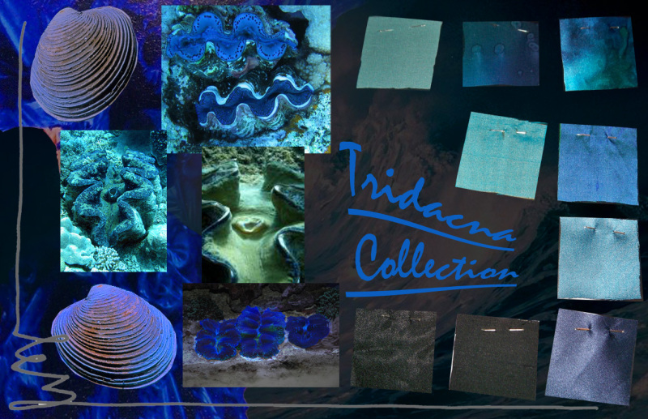
نگاه کردن به این بردها بسیار لذت بخش است. شما می توانید حالت(mood) این برد را احساس کنید و می توانید تصور کنید این مود برد در زندگی واقعی به چه شکلی خواهد بود.
مود بورد انواع مختلفی دارد. یکی از انواع آن، مود بورد موضوعی است. برای شروع کار یک موضوع را انتخاب کنید. مانند، گل، سنگ، اسکلت، دریا، دانه های برف و .... هر چیزی که آن را دوست دارید و می توانید با آن ارتباط برقرار کنید. زیرا قرار است مدت زمان زیادی را با آن سر کنید. پس با فکر موضوعتان را انتخاب کنید و سپس عکس های مناسب با کیفیت خوب جمع کنید. البته به خاطر داشته باشید که مود برد لزوما نباید عکس باشد می تواند شی نیز باشد ولی برای کار در کلاس و سهولت حمل و نقل آن من پیشنهاد می کنم از عکس و یا اشیایی که ضخامت زیادی ندارند استفاده کنید.
موضوع مد بورد: گوش ماهی

Slide 7
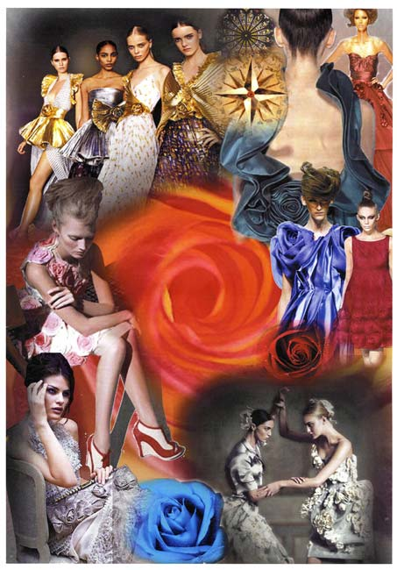
پس از جمع آوری تصاویرتان، باید آن ها را روی مقوا بچسبانید. به خاطر داشته باشید که باید اصول زیبایی شناسی چون ترکیب بندی، تعادل، هماهنگی، سبک و سنگینی و .... باید در ترکیب بندی مود بورد رعایت شود. یعنی مود بورد باید از نظر بصری زیبا باشد. برای کارتان سلیقه به خرج دهید. وقت بگزارید و با حوصله کار کنید.می توانید برای مود بوردتان یک لی اوت در نظر بگیرید و بر اساس آن کار کنید.
موضوع: گل رز

Slide 8
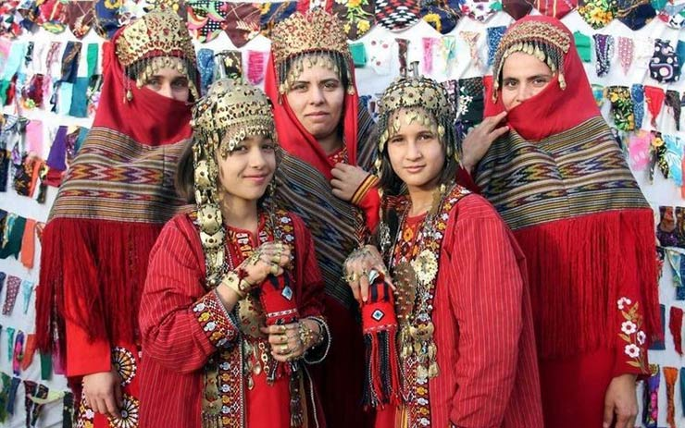
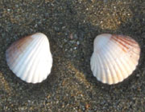
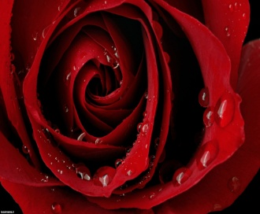
برای هر طراحی لازمه .یه عکس یه طرح یه نقش رو که دوستش دارید جلوتون بزارید و مدام نگاهش کنید مثلا گل،آنقدر ببینید تا توی ذهنتان حک بشه بزارید شبها خوابشو ببینید باید با طرحتون چندین شبانه روز ارتباط برقرار کنید اگر دیدید میتوانید دو سه روز تحملش کنید و ازش خسته نشوید پس میتواند منبع الهامتان باشد.
مثلا اين تصوير و مشابه ميتواند الهام بخش شما باشند.

Slide 9
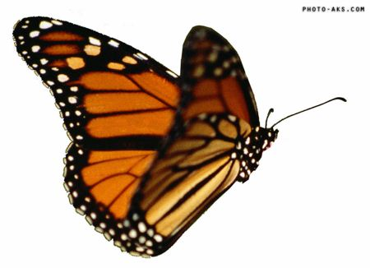
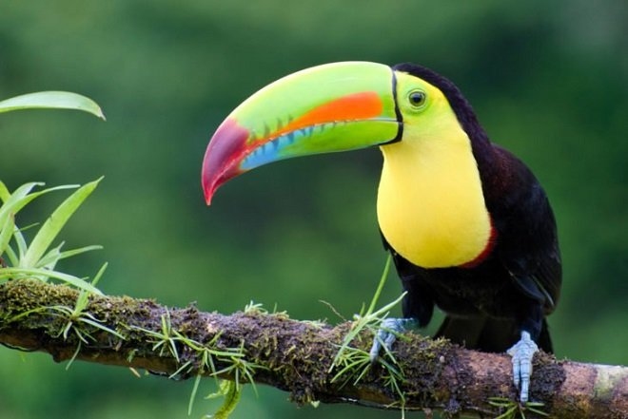
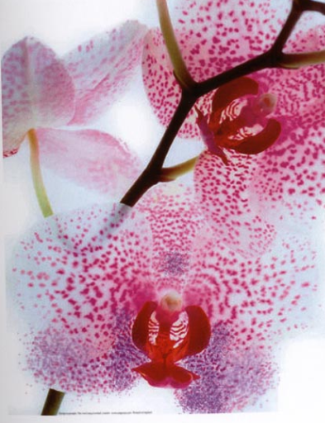

Slide 10
تکلیف جلسه اول
دوره ای از دوره های تاریخی ایران را به اختیار انتخاب کنید هر عکسی که در مورد آن دوره باشه از جمله معماری، لباس هاشون ، زیور آلات ، صنایع دستی ... یه مطالعه ای در موردشون بکنیید وعکساشو جمع آوری کنیید و روی یک مقوایa3 بچسبانیید
دوره ای از اقوام ایرانی را به اختیار انتخاب کنید هر عکسی که در مورد آن دوره باشه از جمله معماری، لباس هاشون ، زیور آلات ، صنایع دستی ... یه مطالعه ای در موردشون بکنیید وعکساشو جمع آوری کنیید و روی یک مقوایa3 بچسبانیید
موفق باشیید

